Slide 1
第十三章 动画、放映与输出排查练习
本文件按正文六个案例预置图片、视频与备注。
旁路素材「访谈片段.mp4」「访谈环境音.m4a」与本文件同目录，供属性核对与转码练习。

Slide 2



案例一 项目推进节奏（图片按节奏依次进入）
现状：三张等宽图片已就位，尚未设置进入动画。目标：单击一次后，三张图自右侧依次飞入，间隔零点六秒。
调研
试点
复盘

Slide 3
案例二 动画窗格顺序冲突
项目推进节奏
调研
试点
复盘
练习提示：先为标题条添加淡入（单击时），再为三张图按案例一设置飞入。然后按正文要求把标题条移到动画窗格第一项，并校正开始方式。

Slide 4
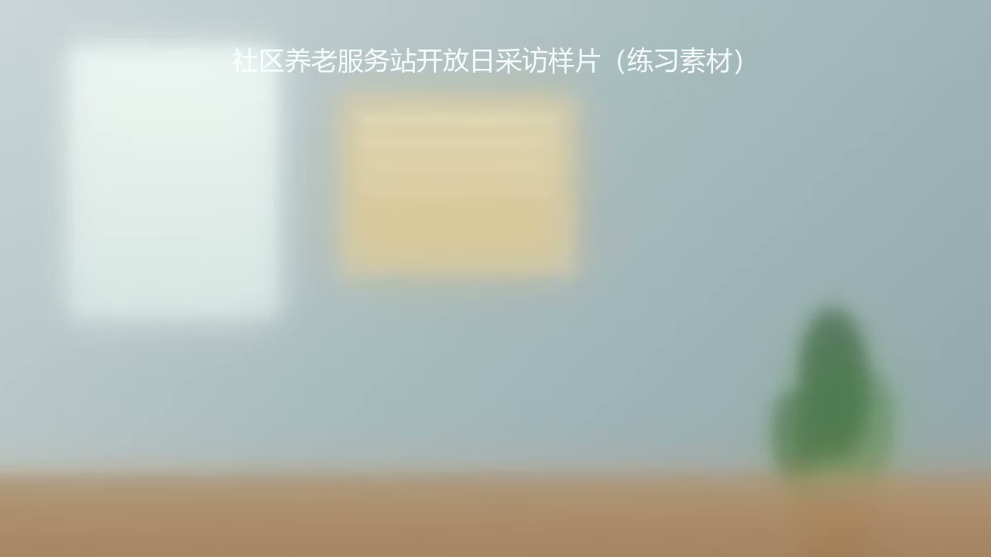
案例三 客户访谈摘录（媒体无法播放）
本页已插入「访谈片段.mp4」。文件扩展名为 MP4，视频编码为 H.265（HEVC），音频为 AAC，分辨率一九二〇×一〇八〇。编辑区可能仍见封面，放映时易出现黑屏或「媒体无法播放」。
操作：右击同目录源文件查看属性与编码；转码为 H.264＋AAC 的 MP4 后，删除本页视频对象并重新插入，再按 F5 全屏验证。

Slide 5
案例四 双屏放映与演讲者视图
本页观众可见内容：季度复盘结论三条。
一、试点门店转化率较基线提升百分之十二。
二、区域培训覆盖率达到百分之九十。
三、下季度优先扩面华东与华北。
练习提示：连接投影仪后设为「扩展」，勾选「使用演讲者视图」，放映屏幕选投影仪。请同事确认投影幕只有幻灯片，看不到备注。
Notes:
演讲备注（仅演讲者视图可见）：
先报试点转化率，再报培训覆盖率，最后给出扩面区域。若观众追问华北节奏，补充「先完成两城试点再铺开」。本页停留控制在九十秒以内。

Slide 6
案例五 展台循环 第 1／８ 页
活动主题
春季客户开放日 欢迎参观
设置：切换选项卡取消「单击鼠标时」，勾选自动换片六秒并全部应用；放映设置为「在展台浏览（全屏幕）」。

Slide 7
案例五 展台循环 第 2／８ 页
开放时间
每日十时至十六时 无需预约

Slide 8
案例五 展台循环 第 3／８ 页
展区一
产品体验区 可现场试用三款终端

Slide 9
案例五 展台循环 第 4／８ 页
展区二
方案咨询区 顾问现场答疑

Slide 10
案例五 展台循环 第 5／８ 页
展区三
案例墙 展示八个落地项目

Slide 11
案例五 展台循环 第 6／８ 页
互动环节
整点抽奖 每场限二十名

Slide 12
案例五 展台循环 第 7／８ 页
交通指引
地铁二号线会展中心站Ｂ出口步行三分钟

Slide 13
案例五 展台循环 第 8／８ 页
联系方式
现场服务台 或拨打服务热线

Slide 14
案例六 字体随演示文稿迁移
霞鹜文楷标题示例 跨设备交付前请嵌入字体
正文保持可编辑：本段使用微软雅黑。艺术标题可在无法嵌入时转为图片，但正文不要整页转图。交付前另存副本，到未安装「霞鹜文楷」的电脑上检查换行与图文叠压。

